Slide 1
上海迪士尼乐园简介
梦幻乐园

Slide 2
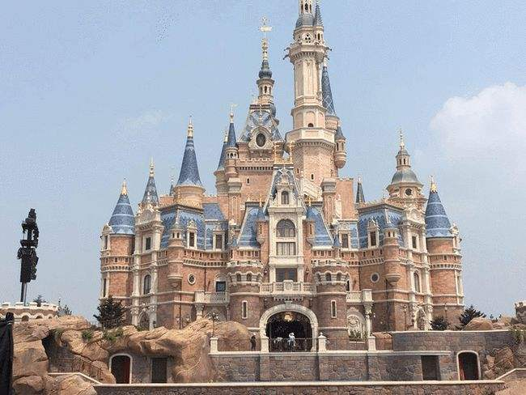
景点介绍
米奇大街
奇想花园
梦幻世界
探险岛
宝藏湾
明日世界
迪士尼小镇
星愿公园

Slide 3
米奇大街
“米奇大街”是上海迪士尼乐园的六大主题园区之一，是以米奇和其他迪士尼角色为主题设计的迎宾大道，分布着商店和餐馆，两侧的路灯为上海市花白玉兰的造型。“米奇大街”园区设有“蒸汽船米奇喷泉”，为喷气船造型，寓意“一帆风顺”。喷泉中运用了比华特早期原版动画更为现代的米奇造型，位于上海迪士尼乐园入口处，指引游客进入“米奇大街”。

Slide 4
奇想花园
上海迪士尼乐园的“奇想花园”有七座花园，分别是“十二朋友园”、“音悦园”、“浪漫园”、“碧林园”、“妙羽园”、“幻想曲园”和“童话城堡园”，各自呈现了亲情、友情与欢乐的主题。“奇想花园”通过小桥步道，将各个主题园连接在一起，可供亲朋好友聚会。
奇想花园的游客体验项目包括：故事家雕塑、“米奇童话专列”日间主题巡游、十二朋友园、幻想曲旋转木马、小飞象和漫月轩。园区内的观景阶梯可欣赏城堡舞台表演与夜光幻影秀。

Slide 5
梦幻世界
梦幻世界是上海迪士尼乐园七大主题区之一，内有“七个小矮人矿山车” 、“小飞侠天空奇遇” 、小熊维尼探索“百亩森林”、爱丽丝“仙境迷宫”等游乐项目。
梦幻世界内的奇幻童话城堡，是上海迪士尼乐园中的最高建筑。不同于其他迪士尼城堡为一位公主而建，“奇幻童话城堡” 为迪士尼传统中的每一位公主而建。在城堡的中央，圆形大厅的四周装饰着“四季公主马赛克壁画”。游客可在城堡背后的露台上，俯瞰整个梦幻世界园区。城堡内还设有点餐服务餐厅、“缤纷变幻沙龙”及其他购物和娱乐设施。

Slide 6
探险岛
“探险岛”位于上海迪士尼乐园的东南角，紧邻米奇大街。“探险岛”的历史从传说和迪士尼的想象中而来，以美洲安第斯山脉作为探访古文明的起点，源起于数千年前“亚柏栎”在这座岛屿上建立的文明。“探险岛”内的雷鸣山是一座可以参观的假山，内设古桥、亚柏栎人的部落中心、河流瀑布等景观，游客可乘坐筏艇驶入雷鸣山深处的山洞探险。

Slide 7
宝藏湾
上海迪士尼乐园“宝藏湾”，是全球迪士尼乐园中第一个以海盗为主题的园区，由“加勒比海盗——沉落宝藏之战”、“船奇戏水滩”、“史洛比希堡”等板块组成。“沉落宝藏之战”的外观被模拟成一座加勒比海岸的“堡垒”，游客可以乘船漂流历险。

Slide 8
明日世界
上海迪士尼乐园的“明日世界”园区，主要体现人类、自然与科技的结合，包含“巴斯光年星际营救”、“创极速光轮”、“喷气背包飞行器”、“太空幸会史迪奇”、“星球大战远征基地”等五大游乐设施。园区还设有美食、演出、商店等服务项目，如“星露台餐厅”、“旋味”觅食、“大白超酷活力秀”、“E空间聚乐部”、“创能补给站”、“晶品”、“星际贸易港”、“银河帝国贸易站”等。

Slide 9
迪士尼小镇
迪士尼小镇坐落于上海迪士尼乐园外沿，各区域采用古典装饰风格，濒临星愿湖畔，餐厅老板、店主到音乐家和表演者等人为小镇的“居民”。
迪士尼小镇除了有小镇市集、迪士尼世界商店、乐高玩具店等商店外，还有从迪士尼经典电影《欢乐满人间》中衍生而来的“甜蜜满勺”糖果店。在餐饮服务区“百食香街”上，还有涵盖东南亚不同饮食风味的数家餐厅。在“百老汇广场”和“百老汇大道”交汇处坐落了一座华特迪士尼大剧院，普通话版本的百老汇音乐剧《狮子王》和普通话版百老汇音乐剧《美女与野兽》在此献演。

Slide 10
星愿公园
上海迪士尼度假区内的星愿公园，毗邻“迪士尼小镇”，有绿地和湖泊，占地约40公顷，包括“星愿湖”、长约2.5公里的环湖步道、以及点缀其中的花园，可供游客欣赏自然风光以及落日美景。
星愿湖”的灵感来自迪士尼动画电影《木偶奇遇记》经典台词“When you wish upon a star”（当你向星星许愿），同时融入了童话城堡夜间烟火表演倒映湖面的情境；中文名翻译成“星愿”，同样表达了中国传统文化“梦想成真”的美好祝愿。

